Slide 1
天國撒種人 馬太福音十三 1-9, 17-23
成偉邦傳道
15/5/2022 雪梨華人基督教會

Slide 2
天國撒種人
耶穌親自解釋的比喻
三本附類福音書都有記載
是土地問題？或是其他……

Slide 3
馬太福音 13:10-11
¹⁰ 門徒進前來，問耶穌說：「對眾人講話為什麼用比喻呢？」¹¹ 耶穌回答說：「因為天國的奧祕只叫你們知道，不叫他們知道。耶穌利用這些故事，讓我們能認識上帝的國度……」
地下故事，天上意義 (Earthly story with a heavenly meaning)

Slide 4
天國奧祕的七個比喻
當那一天，耶穌從房子裡出來，坐在海邊。² 有許多人到他那裡聚集，他只得上船坐下，眾人都站在岸上。³ 祂用比喻對他們講許多道理，……」
耶穌又設個比喻對他們說：「天國好像人撒好種在田裡，…… (24節)
「天國好像…」、「天國又好像…」(31, 33, 44, 45 及 47 節)

Slide 5
天國撒種人 (馬太 13:1-9, 17-23)
1. Who –– 誰是撒種人？
2. What –– 撒什麼種子？
3. How –– 如何撒種？
4. Why –– 為何撒種？
5. When –– 何時撒種？

Slide 6
誰是撒種人？
³祂用比喻對他們講許多道理，說：「有一個撒種的出去撒種。⁴撒的時候，… (馬太13:3-4)
²耶穌就用比喻教訓他們許多道理。在教訓之間，對他們說：³「你們聽啊！有一個撒種的出去撒種。⁴撒的時候，… (馬可4:2-4)
⁴ ……耶穌就用比喻說： ⁵ 「有一個撒種的出去撒種。撒的時候，…(路加8:4-5)

Slide 7
誰是今天撒種人？
那落在好土裡的，就是人聽了道，持守在誠實善良的心裡，並且忍耐著結實。「沒有人點燈用器皿蓋上或放在床底下，乃是放在燈臺上，叫進來的人看見亮光。…」 (路加8:15-16)
那撒在好地上的，就是人聽道又領受，並且結實，有三十倍的，有六十倍的，有一百倍的。」耶穌又對他們說：「人拿燈來，豈是要放在斗底下、床底下，不放在燈臺上嗎？…」 (馬可4:20-21)

Slide 8
撒什麼種子？
凡聽見天國道理不明白的… (馬太13:19)
撒種之人所撒的就是道 (馬可4:14)
這比喻乃是這樣：種子就是神的道 (路加8:11)
道 = 道理 (λόγος) = 耶穌基督
太初有道，道與神同在，道就是神，這道太初與神同在。 (約翰1:1-2)

Slide 9
極美的福音！
我相信神的旨意就是要所有人興旺，因爲我在神的話語裡看到這一點，而不是因爲這給其他人帶來極大幫助。我不定睛在人身上，而是定睛在賜我能力得到財富的神身上。 -- Robert Tilton

Slide 10
極美的福音 – 糖衣毒藥
「有求而必應」、「放膽說出，一把抓住」、「興盛福音」和「積極相信的神學」
是扭曲了的福音
神變成了「宇宙間的服務員」，服侍祂受造物的需要和願望。

Slide 12
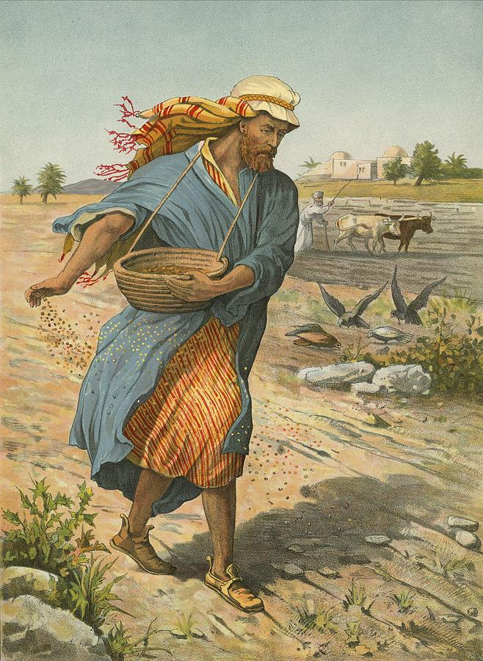
如何撒種？
³…有一個撒種的出去撒種。⁴撒的時候，有落在路旁的，飛鳥來吃盡了。⁵有落在土淺石頭地上的，土既不深，發苗最快，⁶日頭出來一曬，因為沒有根，就枯乾了。⁷有落在荊棘裡的，荊棘長起來，把它擠住了。(馬太13:3-7)

Slide 13
撒種比喻的二重信息
1. 就算有種子永遠不能成熟，又或者不能結果，這些是可能會發生的！ 傳福音的過程是困難的，但不要灰心，因為這是必然的結果。

Slide 14
撒種比喻的二重信息
2. 不要限制福音的對象，你只管講罷，因為不同的人都需要聽聞福音。就算你以為他是在路旁、淺土或者荊棘裡的人，他不會聽的，就算聽了都不會信。你都只管向他撒種，因為你不會知道他是不是好土，只有當那天他結出果子來，你才會發現你撒的種子落在好土上。

Slide 15
計算成敗得失才進行？
今日，我們傳福音、撒種，往往花太多時間研究福音對象、籌算甚麼時機，計算成功率，又或者以往失敗的陰影太大了……
於是，我們的焦點錯了，我們以為自己可以掌控一切
但傳福音，從來都不是一個計算，從來沒有一條必定成功的公式！

Slide 16
保羅對撒種比喻的詮釋
⁶ 我栽種了，亞波羅澆灌了，唯有神叫他生長。⁷ 可見栽種的算不得什麼，澆灌的也算不得什麼，只在那叫他生長的神。⁸ 栽種的和澆灌的都是一樣，但將來各人要照自己的工夫得自己的賞賜。⁹ 因為我們是與神同工的。(林後3:6-9)

Slide 17
漫無目的撒種？
^{4:1} 我在神面前，並在將來審判活人死人的基督耶穌面前，憑著他的顯現和他的國度囑咐你：² 務要傳道，無論得時不得時總要專心；並用百般的忍耐、各樣的教訓責備人、警戒人、勸勉人。³ 因為時候要到，人必厭煩純正的道理，耳朵發癢，就隨從自己的情慾，增添好些師傅，⁴ 並且掩耳不聽真道，偏向荒渺的言語。⁵ 你卻要凡事謹慎，忍受苦難，做傳道的工夫，盡你的職分。

Slide 18
得時，不得時？
對方願意聽、不願意聽的時候
自己忙於的工作、者空閒時候
心情好時或者心情不好時，……
保羅說：為了讓人有機會聽聞福音，我都願意花時間，不管心情有多壞、有多好，用耐性、用智慧…和人分享福音

Slide 19
我要買鞋，買鞋，買鞋！
Https://www.youtube.com/watch?v=n5jCq3d4TfE

Slide 20
我要撒種，撒種，撒種！
心情好撒種，心情唔好撒種，
撒種，撒種，
宴會前撒種，換畫後撒種，
紅色暴雨撒種，經濟低迷撒種，
撒種，
傷風感冒撒種，唔夠訓撒種，
撒種，
瘦身後撒種，想撒種時撒種，
唔想撒種時，撒種。

Slide 21
用盡一切辦法撒種
^{4:1} 我在神面前，並在將來審判活人死人的基督耶穌面前，憑著他的顯現和他的國度囑咐你：² 務要傳道，無論得時不得時總要專心；並用百般的忍耐、各樣的教訓責備人、警戒人、勸勉人。³ 因為時候要到，人必厭煩純正的道理，耳朵發癢，就隨從自己的情慾，增添好些師傅，⁴ 並且掩耳不聽真道，偏向荒渺的言語。⁵ 你卻要凡事謹慎，忍受苦難，做傳道的工夫，盡你的職分。

Slide 22
完

